Slide 1


ODM PUBLIC SCHOOL
SESSION :6
CLASS :II
SUBJECT : ODIA CHAPTER NAME : ପାଠ-୧୭ (ନେଉଳର ଘର ତୋଳା)
SUBTOPIC : ଅଭ୍ୟାସ-୫, ୬

Slide 2

ଅଧ୍ୟୟନର ଉଦ୍ଦେଶ୍ୟ ;- ପିଲାମାନଙ୍କର ପଠନ ଓ ଲିଖନ ଶୈଳୀର ଅଭିବୃଦ୍ଧି ଘଟାଇବା

Slide 3
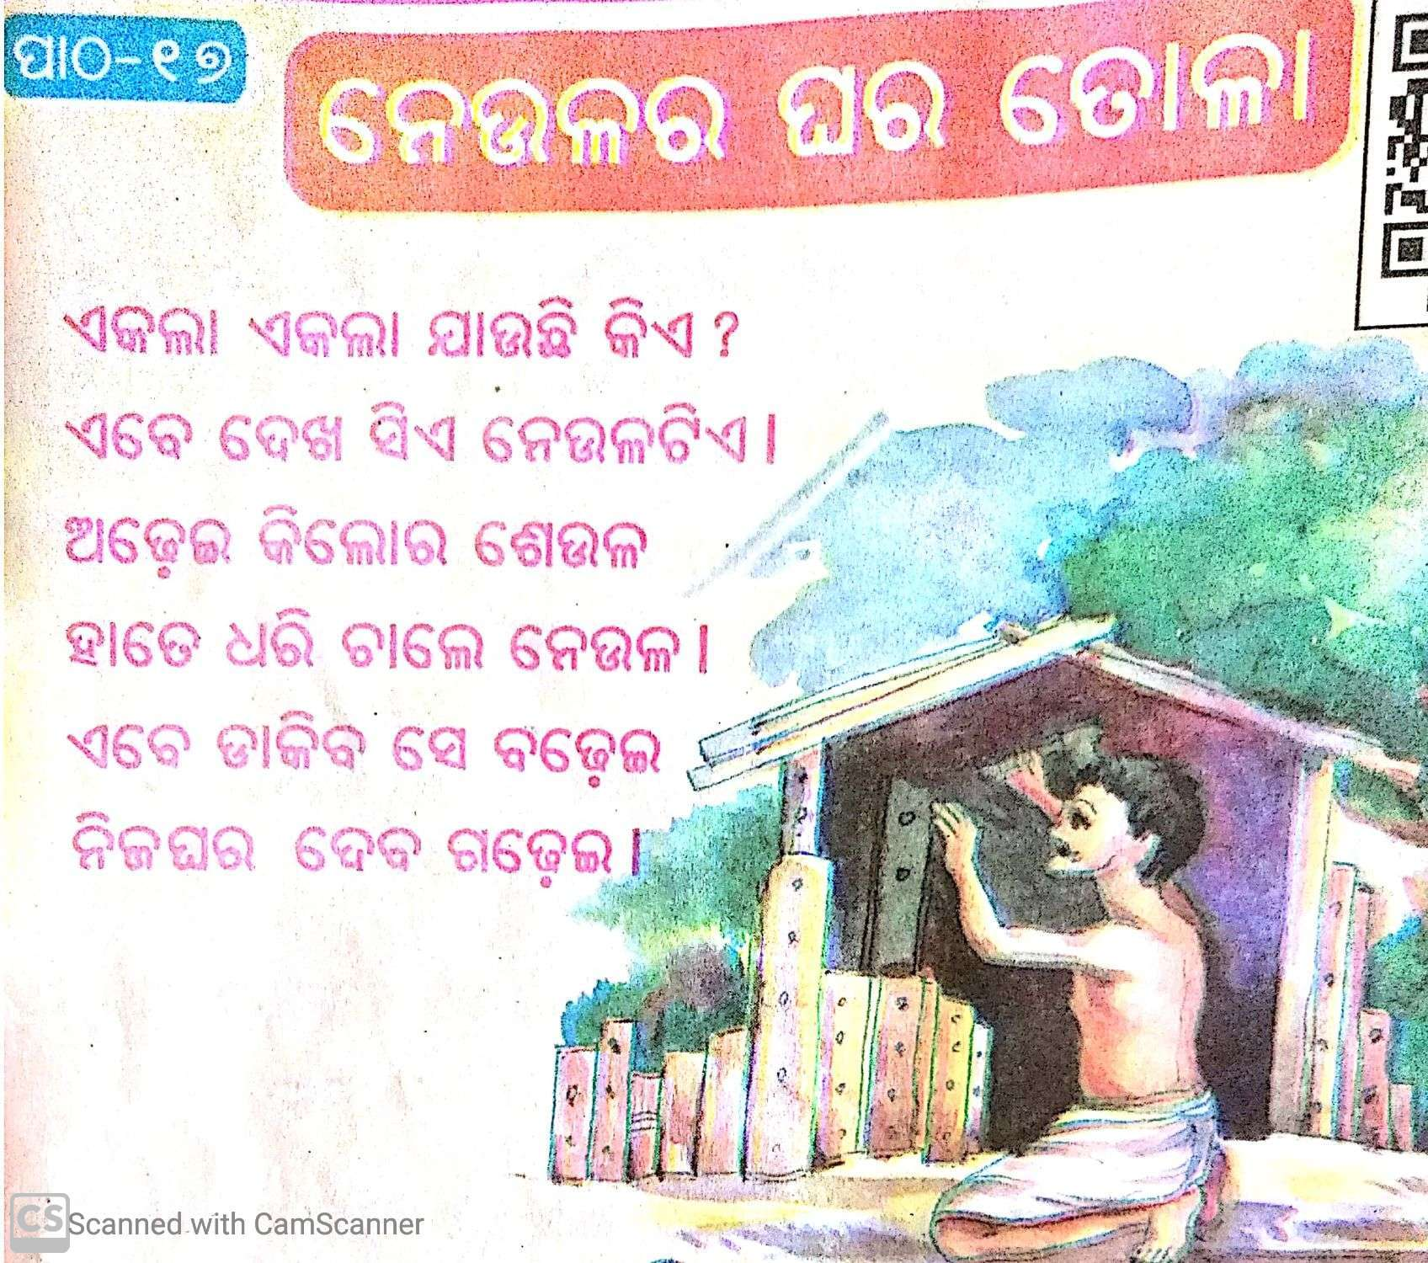

Slide 4
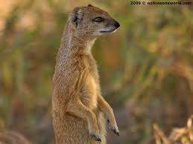
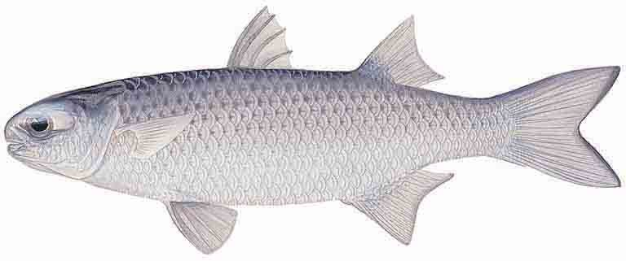

Slide 5
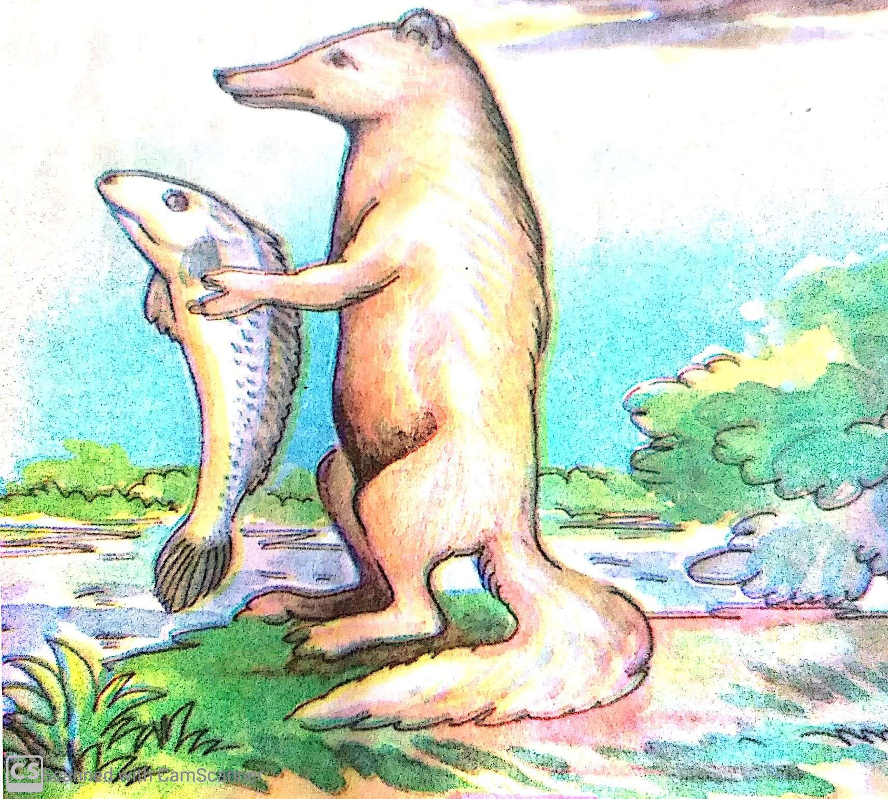

Slide 6
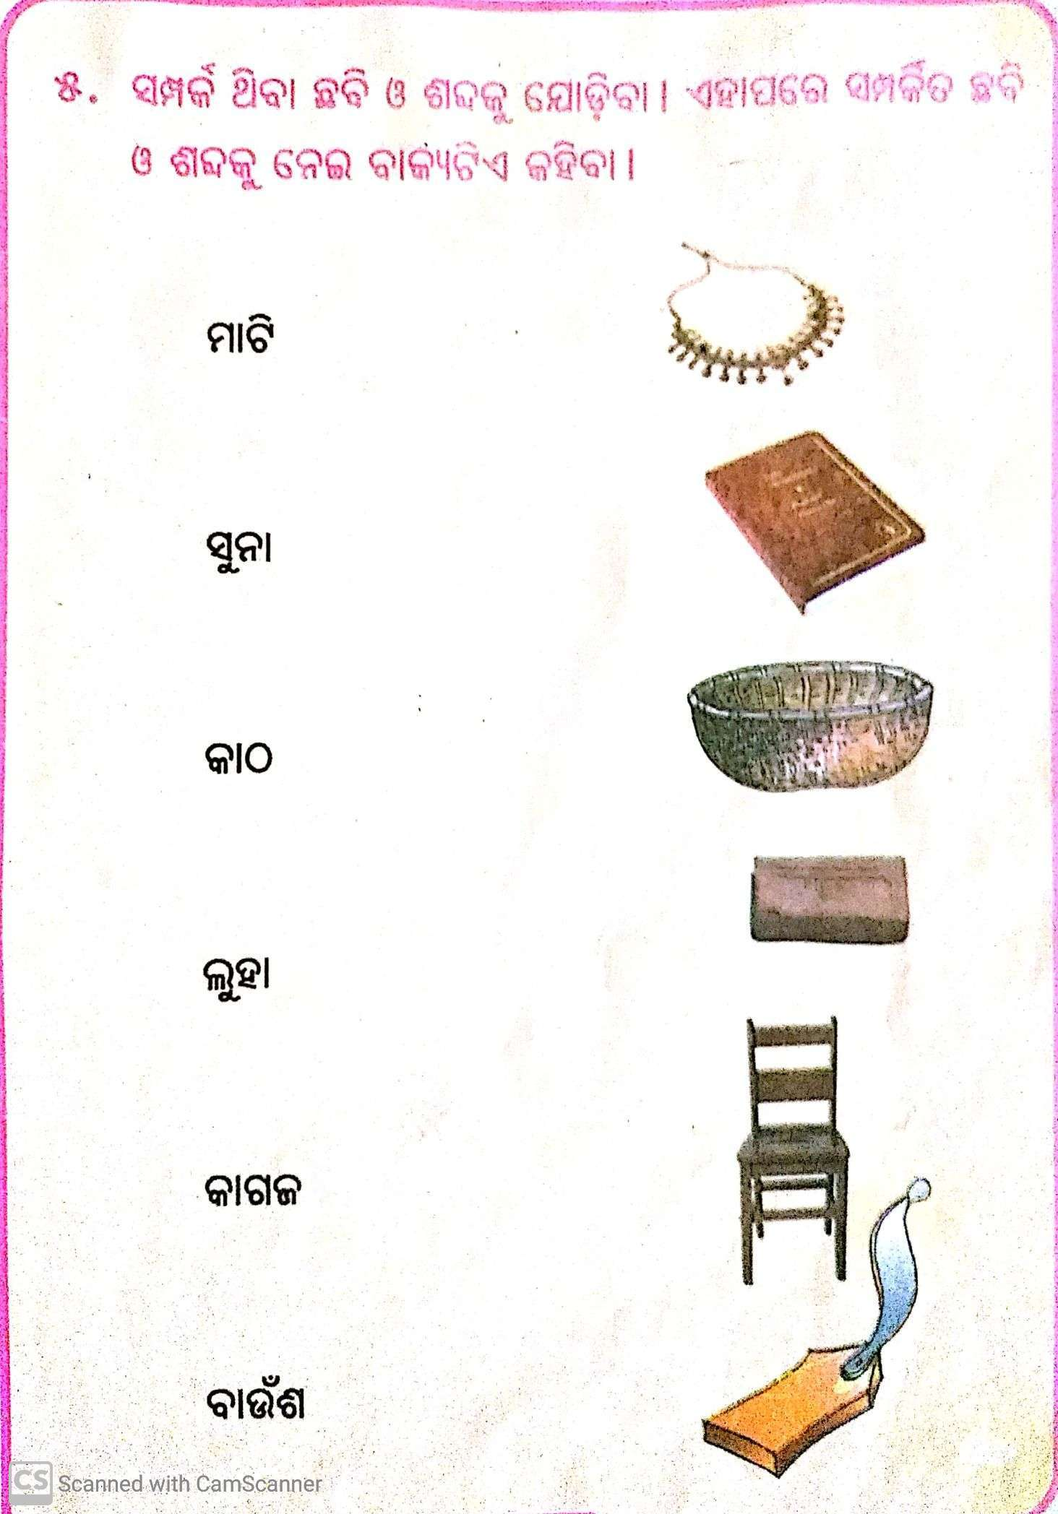
ଅଭ୍ୟାସ-୫

Slide 7
ଆସ ବାକ୍ୟ ଗଢିବା
ମାଟି , ଇଟା- ମାଟିରେ ତିଆରି ଇଟା ,ଘର ତିଆରି କାମରେ ଲାଗେ ।
ସୁନା , ହାର- ମୋ ମାଆଙ୍କର ସୁନା ହାରଟି ବହୁତ ସୁନ୍ଦର ।
କାଠ , ଚୌକି – ମୋ ଜେଜେ ସବୁବେଳେ କାଠ ଚୌକିରେ ବସନ୍ତି ।
ଲୁହା , ପନିକି – ଲୁହା ତିଆରି ପନିକିରେ ମୋ ମାଆ ପରିବା କାଟନ୍ତି ।

Slide 8
କାଗଜ , ବହି – ଆମେ ପଢୁଥିବା ବହିଟି କାଗଜରେ ତିଆରି ।
ବାଉଁଶ , ଟୋକେଇ – ବାଉଁଶ ଟୋକେଇ ପ୍ରତେକ କୃଷକ ପରିବାରରେ ଦେଖିବାକୁ ମିଳେ ।

Slide 9
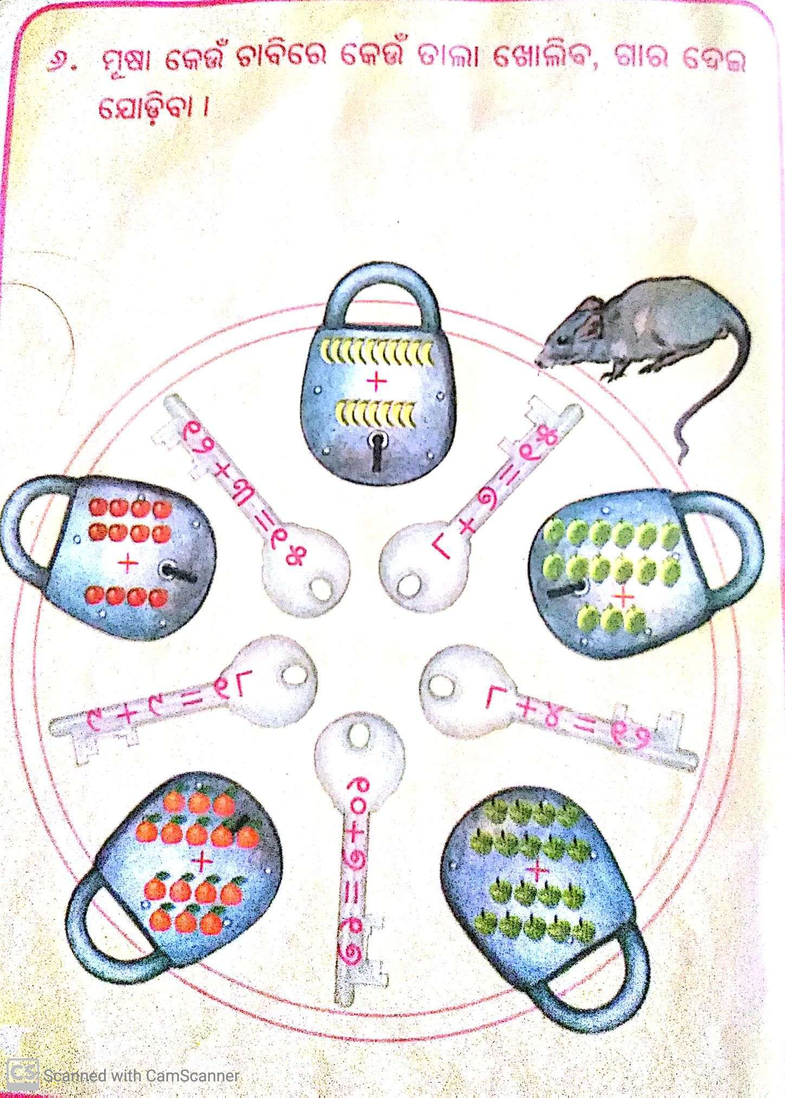
ଅଭ୍ୟାସ-୬

Slide 10
ଗୃହକର୍ମ
ଶ୍ରେଣୀ କାର୍ଯ୍ୟଟିକୁ ଅଭ୍ୟାସ କର

Slide 11
ଲବ୍ଧ ଜ୍ଞାନର ଫଳାଫଳ ପିଲାମାନଙ୍କର ପଠନ ,ଶ୍ରବଣ ଓ କଥନ ଶୈଳୀର ଅଭିବୃଦ୍ଧି ଘଟିବ |

Slide 12

THANKING YOU
ODM EDUCATIONAL GROUP

